Slide 1
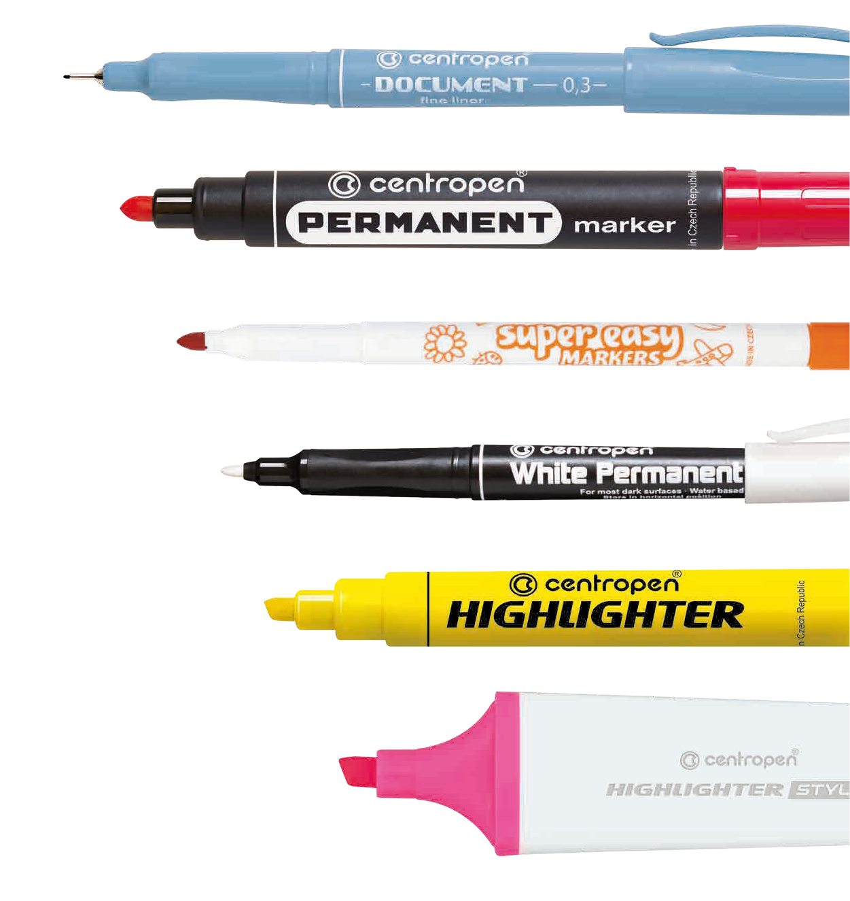
Один з європейських лідерів у виробництві маркерів та фломастерів

Slide 2
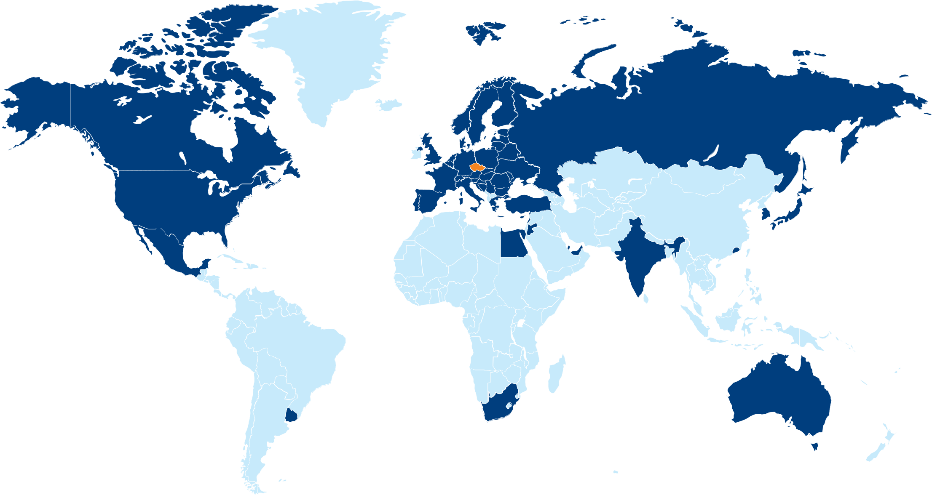
CENTROPEN
один з європейських лідерів у виробництві маркерів та фломастерів
1 100 000 +
маркерів та фломастерів виготовляться щодня
80+
років досвіду виробництва з 1940 року
50+
країн поставляється продукція Centropen
380+
працівників

Slide 3
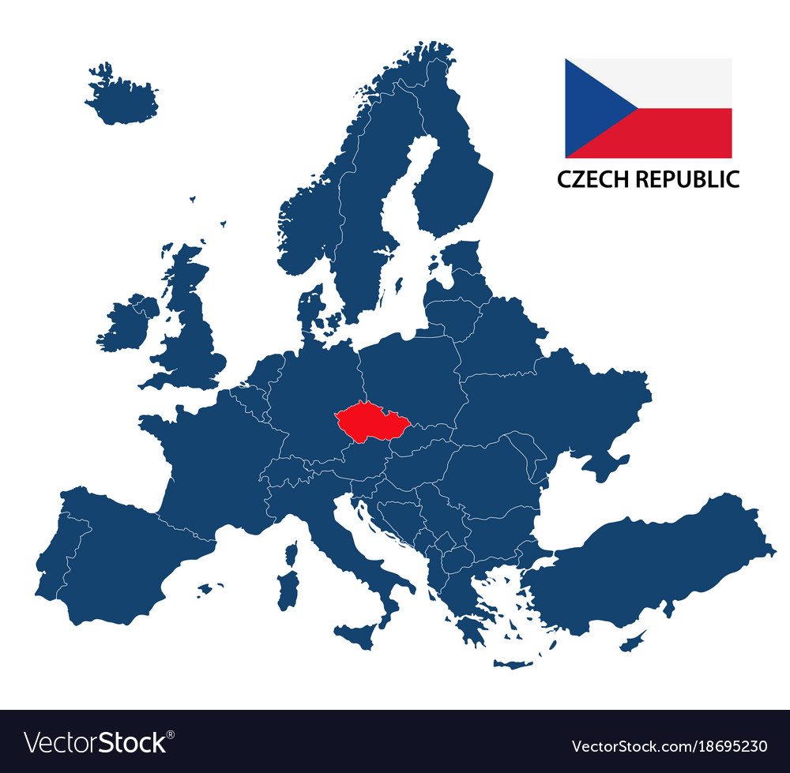
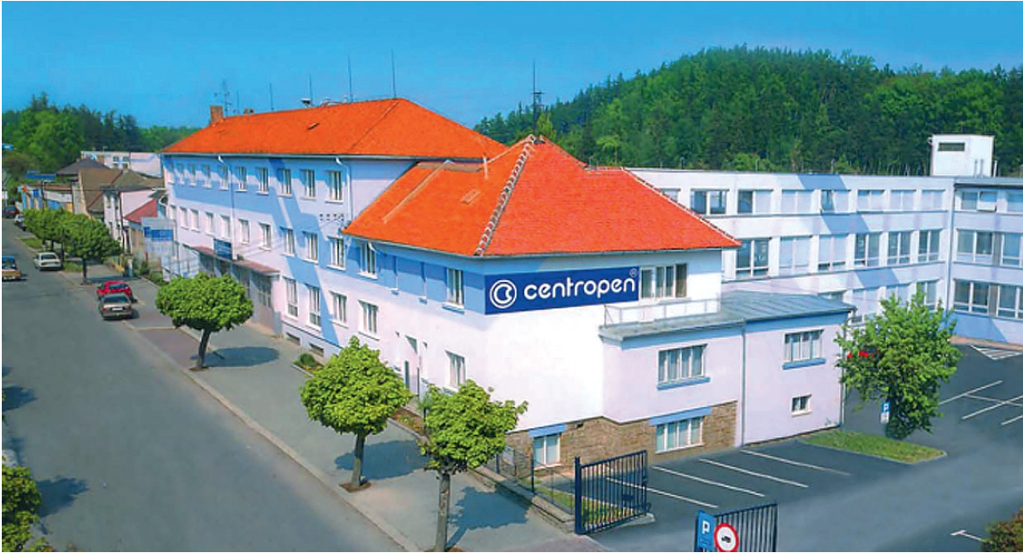
CENTROPEN - європейська торгова марка
Виробництво знаходиться в місті Дачіце (Чехія)

Slide 4
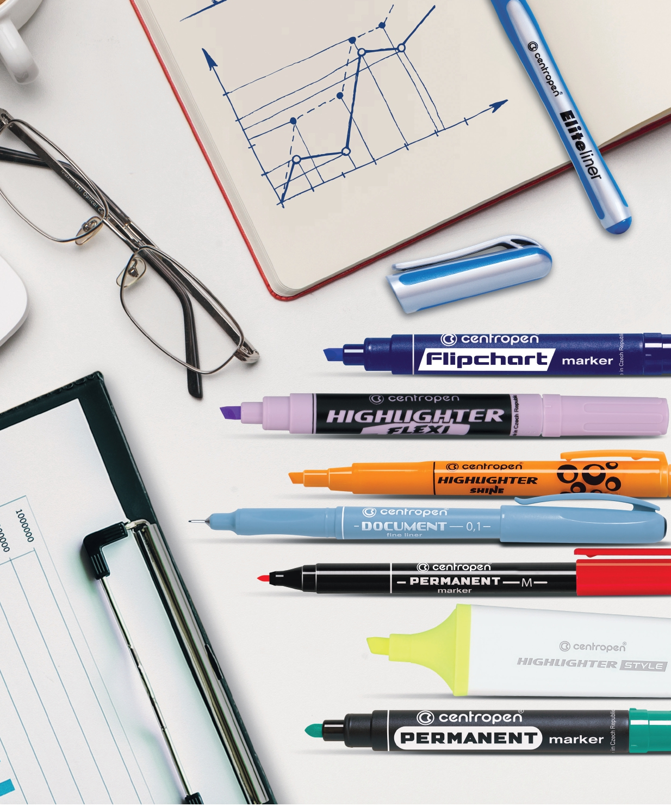
Маркери №1 в Україні

Slide 5
CENTROPEN
представляє найбільший асортимент маркерів в Україні – 26 видів (128 SKU)
2536 Маркер Permanent
8510 Маркер Permanent Dry Safe
8586 Маркер White Permanent
2846 Маркер Permanent
2636 F OHP Маркер Permanent
4616 Маркер CD/DVD/BD-Liner ergoline
2836 Маркер Permanent
2634 S OHP Маркер Permanent
4606 Маркер CD/DVD/BD-Pen ergoline
8566 Маркер Permanent
2896 Маркер Permanent Creative
8852 Маркер Fax
8576 Маркер Permanent
2686 Маркер White Permanent
8542 Маркер FLEXI SOFT

Slide 6
CENTROPEN
представляє найбільший асортимент маркерів в Україні – 26 видів (128 SKU)
6252 Маркер Highlighter Style
8569 Маркер Board
2670 Маркер Gold&Silver
8722 Маркер Fax
8550 Маркер Flipchart
2690 Маркер Gold&Silver
2709 Маркер Board
8560 Маркер Flipchart
8559 Маркер Board
2739 Маркер Textile
2699 Маркер Security UV-Pen

Slide 7
Перманентні маркери CENTROPEN 2846, 8566, 8576 -
лідери продажів (в шт. та в грн.) в на ринку України серед усіх брендів
Permanent
2846
Permanent
8566
Permanent
8576

Slide 8
Особливості маркерів CENTROPEN
Міцний корпус із поліпропілену, в якому чорнило довго не висихає
Пишучий вузол стійкий до вдавлювання
Ідеальна функціональність, адже компанія CENTROPEN має великий досвіду у виробництві
Безпечні, тому що вся продукція Centropen відповідає європейським стандартам якості
Ідеальне співвідношення ціни та якості

Slide 9
Фломастери №1 в Україні
Фломастери №1 в Україні

Slide 10
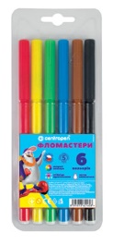
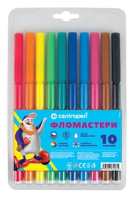
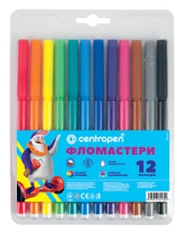
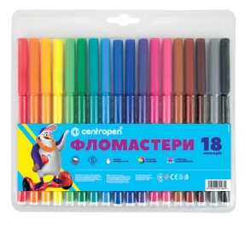
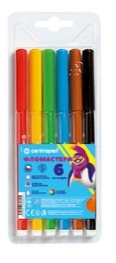
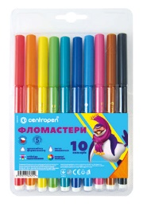
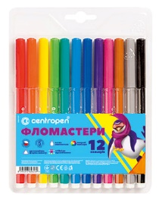
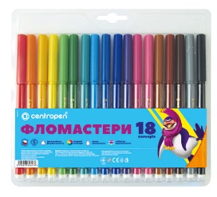
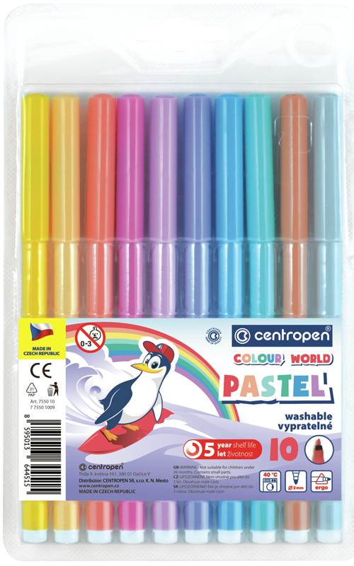
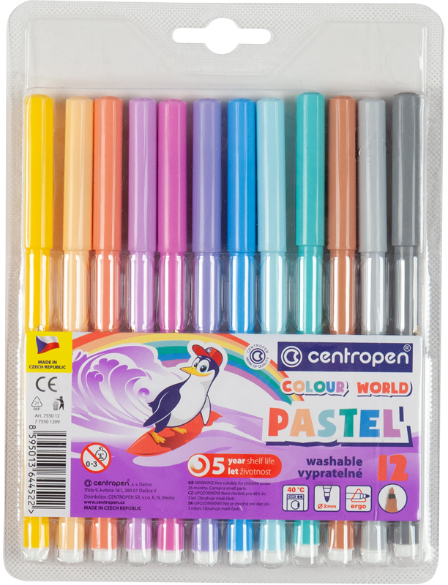
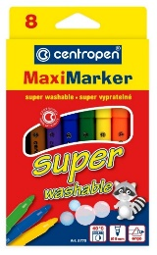
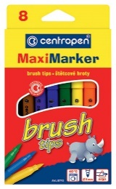
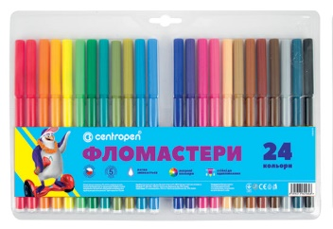
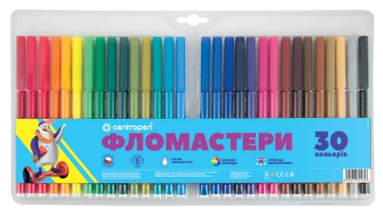
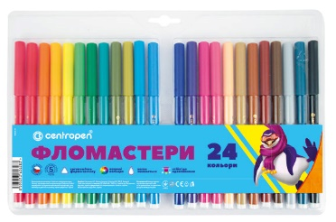
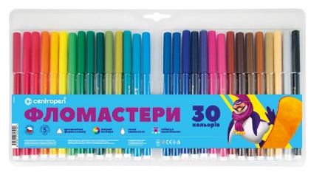
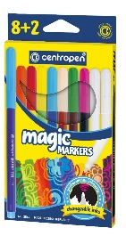
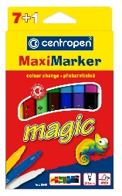
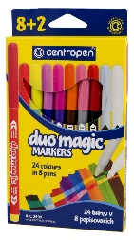
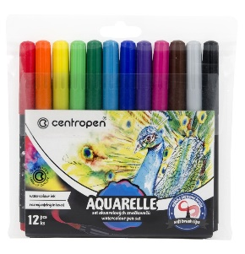
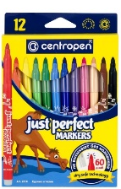
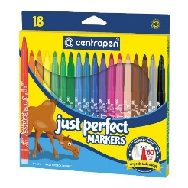
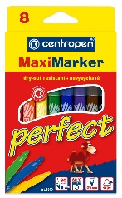
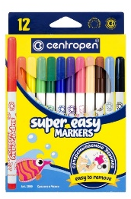
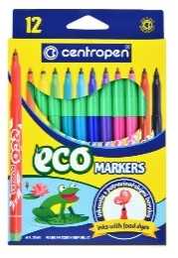
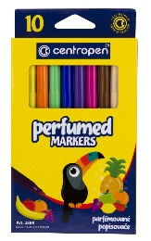
CENTROPEN
представляє найбільший асортимент фломастерів в Україні – 15 видів (27 SKU)
Класичні фломастери
7550
Пастельні
Super
Washable Maxi
Brush
Maxi
6, 10, 12 кол.
8 кол.
8 кол.
7790 (6, 10, 12, 18, 24, 30 кол.)
7550 (6, 10, 12, 18, 24, 30 кол.)
Серія Perfect
Серія Magic
Just Perfect
Perfect Maxi
Magic
Magic Maxi
Duomagic
Super Easy
Eko
Perfumes
AQUARELLE
12 кол.
18 кол.
8 кол.
8+2=16 кол.
7+1=14 кол.
8+2=24 кол.
12 кол.
12 кол.
10 кол.
12 кол.

Slide 11
Фломастери CENTROPEN 7790 12 кол.
лідер продажів (в шт. и в грн.) на ринку України серед усіх брендів
6, 10, 12, 18, 24, 30 кол

Slide 12
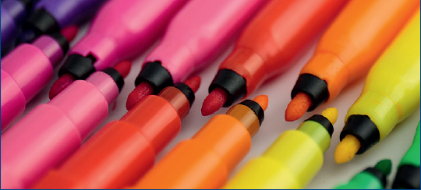
Особливості фломастерів CENTROPEN
Фломастери служать довго:
- не висихають без ковпачка 10 днів
(серія Perfect – 60 днів)
- корпус із поліпропілену забезпечує термін
придатності - до 5 років!
Пишучий вузол надійно зафіксований, що не дозволяє йому вдавлюватися і деформуватися навіть при сильному натисканні.
Особливо це важливо для найменших художників,
які люблять постукати фломастером по паперу.

Slide 13
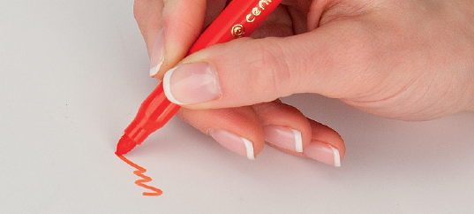
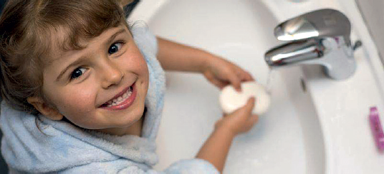
Особливості фломастерів CENTROPEN
Фломастери безпечні для дітей:
відповідають європейським стандартам якості
(EN-71, ISO 11540, NFS 51-2054)
Пишуть яскраво, насичено, м'яко
Легко змиваються з рук теплою водою і легко відпираються з одягу

Slide 14
Продукція Centropen — це ідеальна функціональність, сучасний ергономічний дизайн, відповідність європейським стандартам якості і гарантовано довгий термін служби.
Дякую за увагу!

